Slide 1
Wskaźnik "Satysfakcja Użytkowników"
narzędzie niemal doskonałe?
Jolanta Sobielga
19.09.2024 r.

Slide 3
Przebieg badań:
Wskaźnik "Satysfakcja Użytkowników"
Próba kwotowa
Ankieta
Papierowa;
elektroniczna
Globalny1
Szczegółowe
24
Liczebność
4Pytania; Metryczka
Struktura
Analiza danych
Populacja
Wskaźniki satysfakcji, częstości;
wskaźniki struktury;
dominanty; inne
Populacja badana
Zbieranie danych

Slide 4
Zastosowanie wyników badań satysfakcji
ustalenie stopnia zadowolenia użytkowników z poszczególnych rodzajów usług, zasobów i innych elementów b-ki
ustalenie stopnia zadowolenia użytkowników z funkcjonowania biblioteki jako całości
określenie preferencji w zakresie form korzystania z biblioteki​
określenie sposobów korzystania z biblioteki
opisanie preferencji w zakresie form korzystania z biblioteki
opisanie
badanej populacji
wg cech
społeczno-demograficznych
zidentyfikować bieżące problemy użytkowników
określenie słabych i mocnych stron
biblioteki

Slide 5
Cechy wskaźnika “Satysfakcja Użytkownika”
perspektywa użytkownika
syntetyczny
kompleksowy
analityczny
komplementarny

Slide 6
Poziomy zadowolenia użytkowników
91%-100%
Bardzo dobrze ‒ użytkownik bardzo zadowolony
81%-90%
Dobrze ‒
użytkownik zadowolony, choć występują nieliczne problemy
61%-80%
Średnio ‒
występują pewne problemy w zakresie zadowolenia użytkownika
41%-60%
Źle ‒
użytkownik
niezadowolony
> 40%
Bardzo źle – użytkownik skrajnie niezadowolony

Slide 7
Analizy porównawcze
z innymi wskaźnikami funkcjonalności
Porównanie
satysfakcji w danej
b-ce ze średnią wartością wskaźników satysfakcji wyliczaną w AFB
Opis aktualnej sytuacji w bibliotece
Potencjał analityczny wskaźnika
"Satysfakcja Użytkowników"
Ustalenie priorytetów w działaniach naprawczych
Analizy porównawcze zmian satysfakcji w różnych okresach

Slide 8
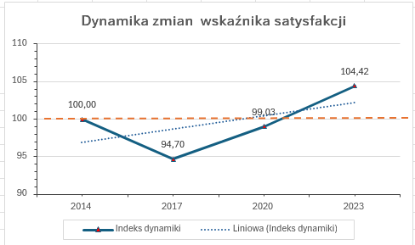
Dynamiki zmian globalnego wskaźnika satysfakcji
rok realizacji badań | Wskaźnik "Satysfakcja użytkowników" | Indeks dynami satysfakcji ogółem %
2014 | 4,34 | 100,00
2017 | 4,11 | 94,70
2020 | 4,07 | 99,03
2023 | 4,25 | 104,42

Slide 9
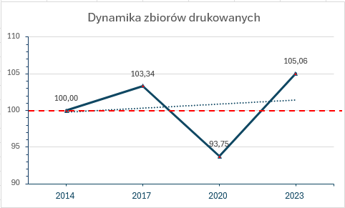
Dynamiki zmian wskaźnika satysfakcji ze zbiorów drukowanych
rok realizacji badań | Szczegółowy wskaźnik satysfakcji - zbory drukowane | Indeks dynamiki zbiorów %
2014 | 3,87 | 100,00
2017 | 4 | 103,34
2020 | 3,75 | 93,75
2023 | 4,03 | 105,06

Slide 10
Zestawienia wskaźników z innymi wskaźnikami funkcjonalności
Wskaźniki funkcjonalności dot. zbiorów drukowanych: książek i czasopism | Szczegółowy wskaźnik satysfakcji
Liczba książek drukowanych przypadająca na użytkownika; Liczba zakupionych książek w przeliczeniu na użytkownika; Liczba tytułów czasopism bieżących w przeliczeniu użytkownika mieszkańców; Wydatki na zbiory drukowane. | Stopień zadowolenia użytkowników ze zbiorów drukowanych np. książek, czasopism.

Slide 11
Zestawienie wskaźnika satysfakcji ze zmiennymi niezależnymi
Ocena zbiorów wg statusu użytkownika
zbiory drukowane, np. książki, czasopisma | status
 | częstość |  |  |  | procent
 | student | doktorant | nauczyciel akadem. | inny | student | doktorant | nauczyciel akadem. | inny
1 | 2 | 0 | 0 | 0 | 0,38% | 0,00% | 0,00% | 0,00%
2 | 16 | 0 | 3 | 0 | 3,05% | 0,00% | 6,98% | 0,00%
3 | 107 | 2 | 10 | 2 | 20,38% | 33,33% | 23,26% | 16,67%
4 | 223 | 2 | 20 | 3 | 42,48% | 33,33% | 46,51% | 25,00%
5 | 134 | 2 | 10 | 7 | 25,52% | 33,33% | 23,26% | 58,33%
ND | 43 | 0 | 0 | 0 | 8,19% | 0,00% | 0,00% | 0,00%
suma: status | 525 | 6 | 43 | 12 | 100,00% | 100,00% | 100,00% | 100,00%
średnia arytmetyczna | 3,98 | 4,00 | 3,86 | 4,42

Slide 12
Zestawienie wskaźnika satysfakcji ze zmiennymi niezależnymi
Wskaźnik globalny wg statusu użytkownika
Ocena globalna | czestość |  |  |  | procent
 | student | doktorant | nauczyciel akadem. | inny | student | doktorant | nauczyciel akadem. | inny
1 | 0 | 0 | 0 | 0 | 0,00% | 0,00% | 0,00% | 0,00%
2 | 1 | 0 | 0 | 0 | 0,19% | 0,00% | 0,00% | 0,00%
3 | 32 | 1 | 3 | 0 | 6,06% | 16,67% | 7,14% | 0,00%
4 | 255 | 2 | 7 | 3 | 48,30% | 33,33% | 16,67% | 25,00%
5 | 240 | 3 | 32 | 9 | 45,45% | 50,00% | 76,19% | 75,00%
średnia arytmetyczna | 4,39 | 4,33 | 4,69 | 4,75

Slide 13
Mapa jakości usług

Slide 14
Wiarygodność wskaźnika “Satysfakcja Użytkowników”
Aspekty wiarygodności wskaźnika
Merytoryczne
Niemerytoryczne
Efekt "hallo"
Częstotliwość korzystania z biblioteki
Błąd tendencji centralnej
Wykorzystanie usług
Stan emocjonalny
Populacja badana
Użytkownicy istotni
Użytkownicy
kluczowi
Użytkownicy kluczowi

Slide 15
Korzyści z badań satysfakcji
Poziom satysfakcji użytkowników
Identyfikacja szczegółowych problemów
Identyfikowanie obszarów, które wymagają poprawy i zmian
Monitorowanie zmian
Budowanie partnerskich relacji z użytkownikiem
Monitorowanie potrzeb i oczekiwań użytkowników

Slide 16
Dziękuję za uwagę!
Jolanta Sobielga
jola17352@gmail.com

